Slide 1
Доклад начальника факультета заочного обучения, переподготовки и повышения квалификации полковника внутренней службы, к.ю.н., доцента Макаркина С.В.
«Об итогах выполнения плана совершенствования и развития дистанционных образовательных технологий в институте»

Slide 2
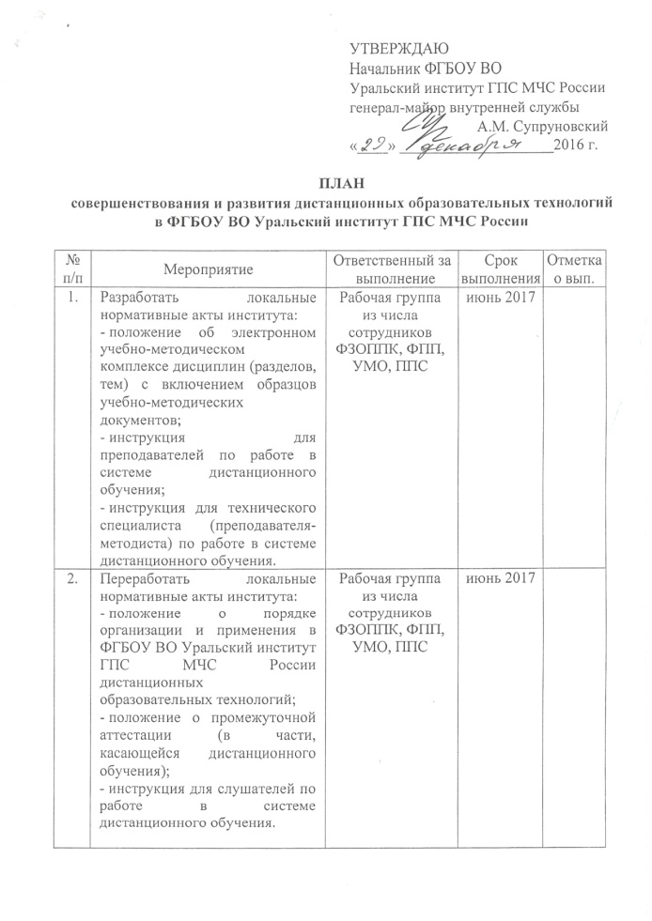
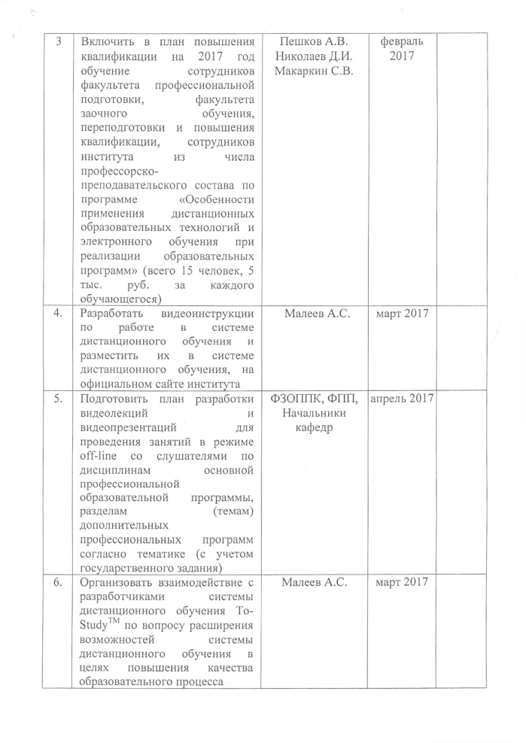
План совершенствования и развития дистанционных образовательных технологий в ФГБОУ ВО Уральский институт ГПС МЧС России

Slide 3
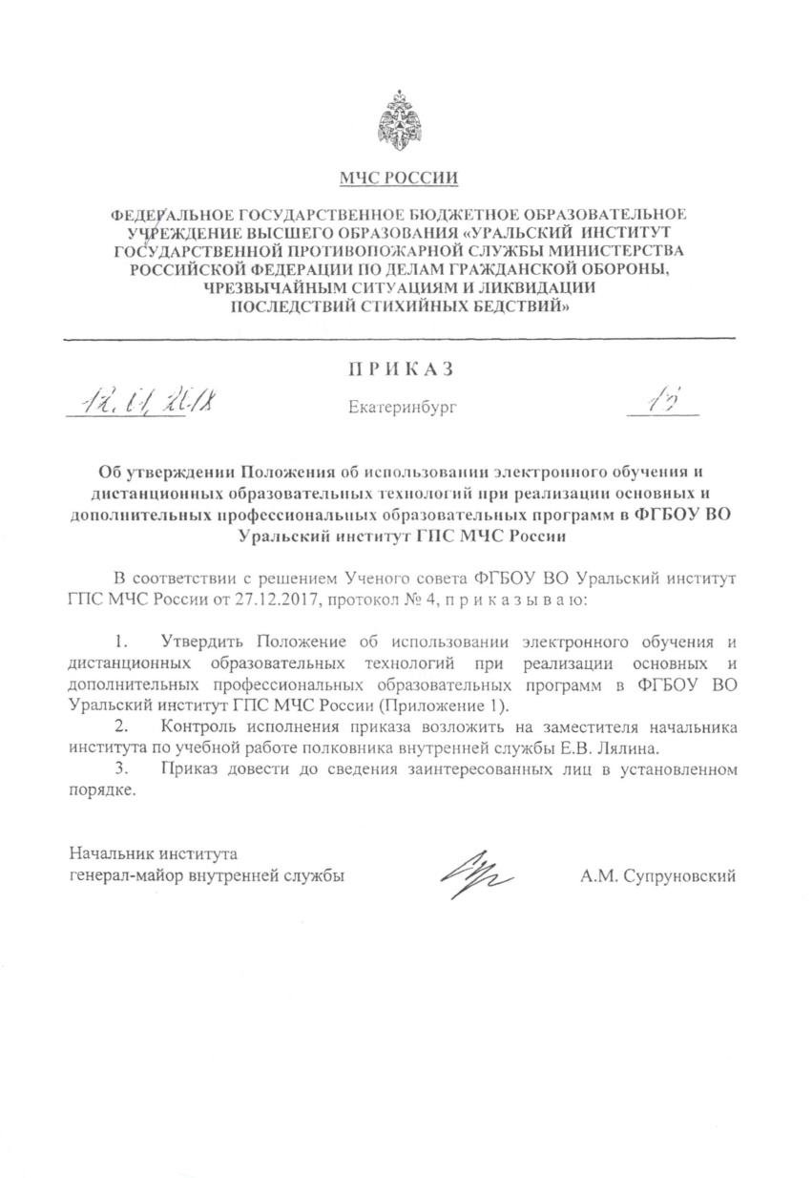
Локальные акты института, регламентирующие порядок применения дистанционных образовательных технологий

Slide 4
План подготовки кафедрами института видеолекций и видеопрезентаций для проведения занятий на факультете по дисциплинам основной профессиональной образовательной программы (20.05.01 Пожарная безопасность) и дополнительным профессиональным программам

Slide 5
Информация о кафедрах и количестве запланированных ими к подготовке в 2017-2018 учебном году видеолекций и видеопрезентаций
№ п/п | наименование кафедр | Запланировано по плану | Подготовлено видеолекций | Неподготовлено (Срок подготовки)
1 | пожарной автоматики | 2 | 1 | 1 (апрель)
2 | расследования пожаров | 1 | 1
3 | химии и процессов горения | 2 | 1 | 1 (апрель)
4 | общетехнических дисциплин | 1 | 1
5 | организации надзорной деятельности | 1 |  | 1 (март)
6 | управления в кризисных ситуациях | 1 | 1
7 | пожарной тактики и службы | 1 | 1
8 | пожарно-спасательной и газодымозащитной подготовки | 1 | 1
9 | пожарной безопасности в строительстве | 2 | 2 | 1 (апрель)
10 | пожарной техники | 1 |  | 1 (апрель)
итого |  | 13 | 9

Slide 6
Видео лекции по дисциплине «Автоматизированные системы управления и связь»

Slide 7
Сведения о количестве откорректированных электронных учебно-методических комплексов
Образовательная программа | Количество ЭУМК
основная профессиональная образовательная программа
2 курс | 16
3 курс | 14
4 курс | 15
5 курс | 14
6 курс | 9
Всего ЭУМК по ОПОП: | 68
дополнительные профессиональные программы
Программы повышения квалификации | 5
Программы профессиональной переподготовки | 2
Всего ЭУМК по ДПП: | 7

Slide 8
Мероприятия по совершенствованию и дальнейшему развитию дистанционных образовательных технологий в институте
1) кафедрам института продолжить работу по подготовке сценариев, подбору материалов и монтажу видеолекций и видеопрезентаций, с последующей их размещением в системе дистанционного обучения института, как по тематике видеолекций, заявленной в плане, так и по другим вопросам, выносимым на самостоятельное изучение;
2) в целях обеспечения самостоятельной работы обучающихся, особенно по заочной форме, детально продумать виды и содержание электронных учебно-методических материалов по дисциплинам ОПОП, а также темам и разделам дополнительных профессиональных программ;
3) систематически вносить изменения и корректировки в учебно-методические материалы электронных учебно-методических комплексов по дисциплинам, темам (разделам) ДПП, изучение которых предусмотрено с применением дистанционных образовательных технологий.

Slide 9
Доклад начальника факультета заочного обучения, переподготовки и повышения квалификации полковника внутренней службы, к.ю.н., доцента Макаркина С.В.
«Об итогах выполнения плана совершенствования и развития дистанционных образовательных технологий в институте»

